Slide 1
项目三 猪的生物学特性与品种
任务3 猪的选种方法及引入

Slide 2
目的要求：
知识目标：
掌握猪的选种方法。
能力目标：
能根据选种依据选出优秀种猪。
职业素养：
善于观察和分析

Slide 3
一、种猪选择
种特征品
外貌等级
选种依据
体尺指标
生产性状
种猪选择
断奶仔猪的选择
选种方法
后备猪的选择
成年猪的选择

Slide 4
（一）选种依据
1.根据品种特征选种
要求本品种典型特征表现明显，遗传稳定
（1）毛色：纯白、纯黑、黑白花、灰白色、棕红
（2）耳型：立耳、完全下垂、半垂耳
（3）体躯特征：头颈的大小、体躯的发育、四肢的高矮及体格的大小
（4）生产性能：产肉性能、繁殖性能
（5）适应性和杂交利用
Notes:
当图网 www.99ppt.com

Slide 5
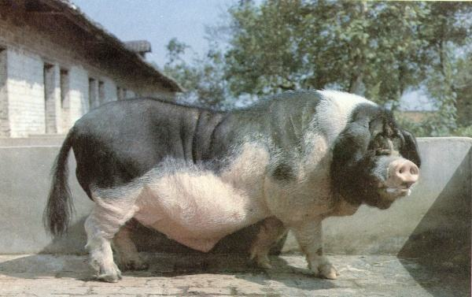
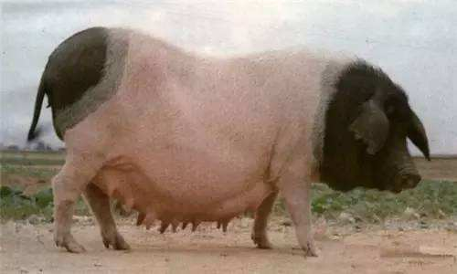
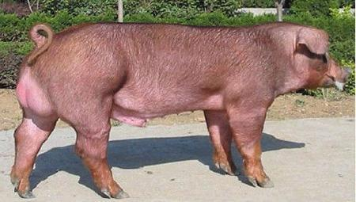
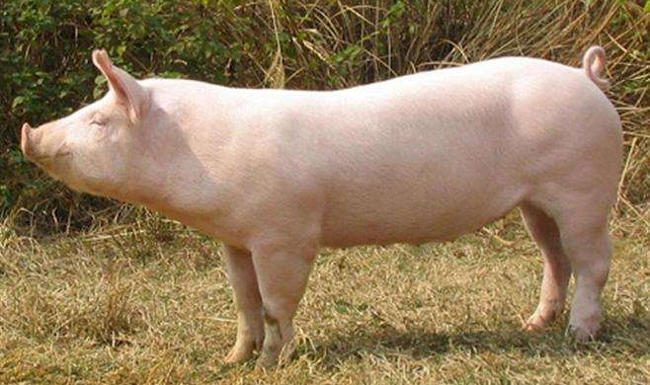
2.根据外貌特征选种
体型外貌可反映：品种特征、经济类型、生产性能、健康状况
Notes:
当图网 www.99ppt.com

Slide 6
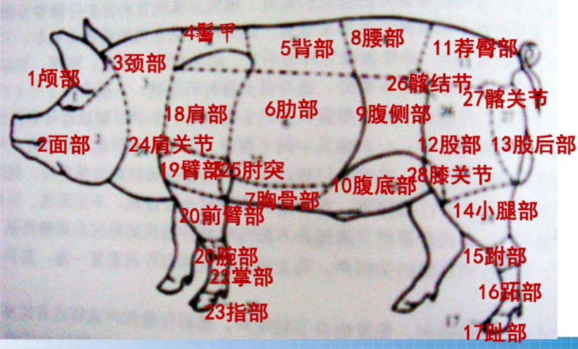
认识猪体各部位
Notes:
当图网 www.99ppt.com

Slide 7
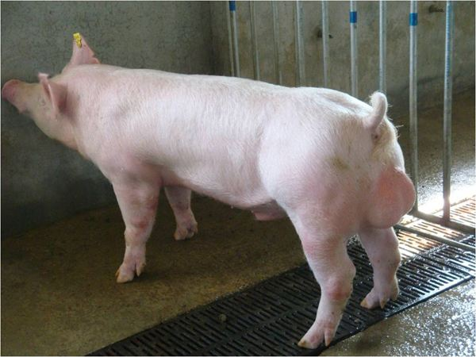
外貌鉴定的一般方法
肉眼鉴定与评分鉴定相结合
场地条件：平坦、干净、光线良好
鉴定方法：
先概观后细查；先整体后局部
先远后近；先静后动
人与猪保持一定距离（猪体长3倍远）
先前面——侧面——后面——另一侧面进行观察
Notes:
当图网 www.99ppt.com

Slide 8
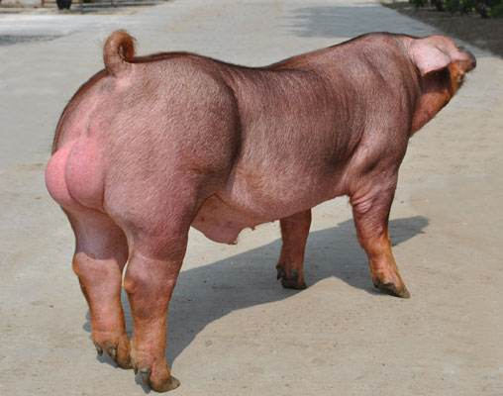
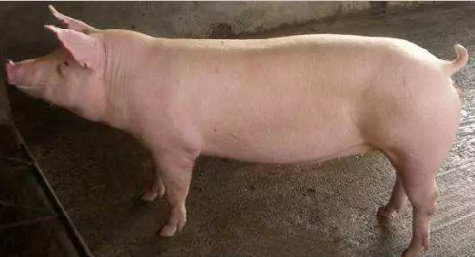
外貌要求：
（1）整体表现良好
观察项目：整体结构、健康状况、生殖器官、品种特征等
要求：结构匀称，体质结实；毛色、耳型符合品种特征；骨骼结实，四肢端正；性征明显，睾丸和阴户发育良好；无遗传缺陷。
Notes:
当图网 www.99ppt.com

Slide 9
外貌要求：
（2）细观局部
①头颈部：头颈与肩部结合良好，与体躯比例匀称。
头：要求清秀，大小适中。
额：宽、平
嘴：与上颌平直，微凹，上下唇要结合良好，上唇不要比下唇长，嘴岔要深。
鼻：鼻孔要开阔
耳：要薄，耳根不可过软，大小要符合品种的要求
眼：有神，两眼之间的距离要宽。
颈：宽厚长为宜，公猪颈可粗短，显示雄性特征，母猪稍细长。
Notes:
当图网 www.99ppt.com

Slide 10
外貌要求：
（2）细观局部
②前躯
肩胛部：宽、广，与颈部和胸部结合要好，鬐甲要宽直，与肩胛结合良好，没有凹陷；
胸：要宽深，肋骨要开张；
前肢开阔，公比母前胸要宽。
Notes:
当图网 www.99ppt.com

Slide 11
外貌要求：
（2）细观局部
③中躯
背：要宽长，平直，无下陷。
背部主要的缺陷是：“脊背如鱼背”；背部不平直，呈波浪型；背部向下凹陷。
腹：不过大和松弛下垂，母猪腹部要大，如锅底肿，公猪腹部要紧凑，不可松弛下垂。
腹部缺陷：草腹大肚（公猪）；腹线不平直；吊肚（说明健康状况不好）。
公猪切忌草肚垂腹，母猪切忌背腰单薄和乳房拖地。
Notes:
当图网 www.99ppt.com

Slide 12
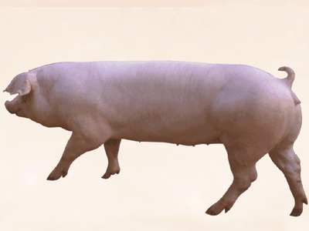
外貌要求：
（2）细观局部
④后躯
臀部与大腿要宽平深厚丰满，不斜，母猪后躯不过分发达。
尾根要高，尾要粗（尾细说明发育不好，采食量低，生产性能差）。
优秀的母猪
Notes:
当图网 www.99ppt.com

Slide 13
外貌要求：
（2）细观局部
⑤肢蹄
四肢要求健壮，自然站立时肢间距离要开阔，四肢的长短高矮要整齐，站立时前后肢要在一条线上，走路不左右摇摆，尤其是两个前肢的距离一定要宽；
四肢均无“X”、“O”型腿。母猪后肢间距宽。
系部要短、粗壮富有弹性，稍向前伸，与腕部的角度呈45度，系部不良的表现是直系与卧系。
Notes:
当图网 www.99ppt.com

Slide 14
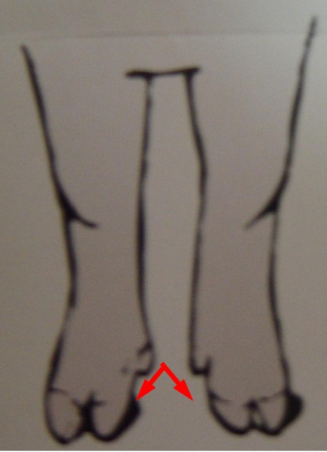
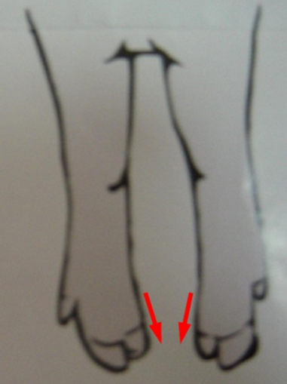
外向蹄（趾朝向外）
内向蹄（趾朝向内）

Slide 15
外貌要求：
（2）细观局部
⑥乳房、生殖器官
乳头：数要在6对以上或品种规定数量，乳房靠前，左右对称，乳头大小整齐，无小乳头、瞎乳头、内陷乳头
生殖器官：
母猪阴户大小要适中，不上翘。
公猪：睾丸要左右对称，大小一样，睾丸与肛门之间的距离越大越好，但又不是明显的下垂，阴囊要大，最主要的缺陷就是（隐睾、偏睾）。
Notes:
当图网 www.99ppt.com

Slide 16
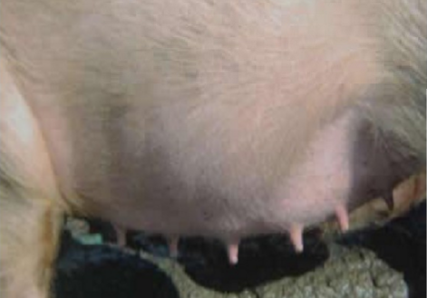
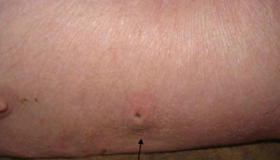
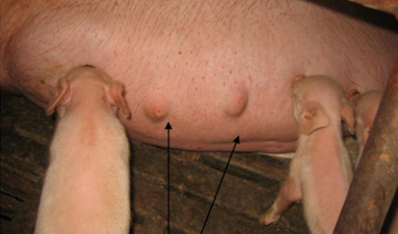
乳头大小和质地良好且排布均匀
乳头内陷（火山乳头）
瞎乳头

Slide 17
外貌要求：
（3）评分鉴定
依据猪品种的外貌鉴定标准，对供测猪进行外貌评分鉴定，并将鉴定结果填入鉴定评分表中。
序号 | 鉴定项目 | 评语 | 标准评分 | 实得分
1 | 一般外貌 |  | 25
2 | 头颈 |  | 5
3 | 前躯 |  | 15
4 | 中躯 |  | 20
5 | 后躯 |  | 20
6 | 乳房、生殖器 |  | 5
7 | 肢蹄 |  | 10
 | 合计 |  | 100
Notes:
当图网 www.99ppt.com

Slide 18
外貌要求：
（4）等级确定
猪外貌鉴定等级
性别 | 特等 | 一等 | 二等 | 三等
公猪 | ≥90 | ≥85 | ≥80 | ≥70
母猪 | ≥90 | ≥80 | ≥70 | ≥60
Notes:
当图网 www.99ppt.com

Slide 19
3.根据体尺指标选种
（1）体重
早饲前空腹称重，单位为千克，如称重不方便，可按如下公式计算。
（2）体长
从两耳根连线的中点，沿背线至尾根的长度。单位为cm，皮尺量取。
胸围（cm）×体长（cm）
猪的体重（kg）=
142（营养良好）或156（营养中等）或162（营养不良）
Notes:
当图网 www.99ppt.com

Slide 20
3.根据体尺指标选种
（3）体高：从鬐甲最高点至地面的垂直距离。单位为cm，用测杖量取。
（4）胸围：沿肩胛后角绕胸一周的周径，单位为cm，用皮尺量取。
（5）腿臀围：从左侧膝关节前缘，经肛门绕至右侧膝关节前缘的距离，单位为cm，用皮尺量取。
Notes:
当图网 www.99ppt.com

Slide 21
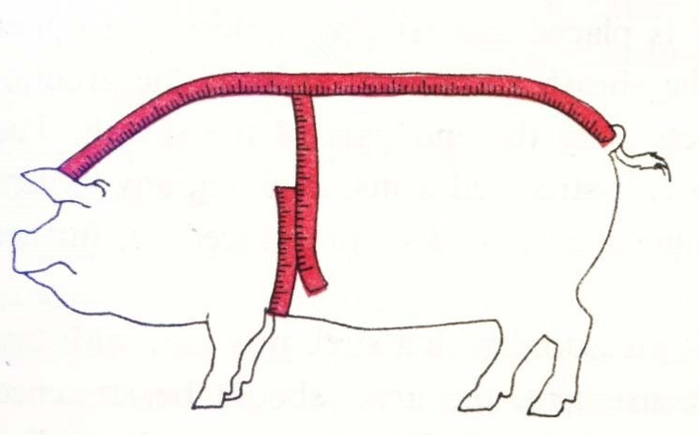
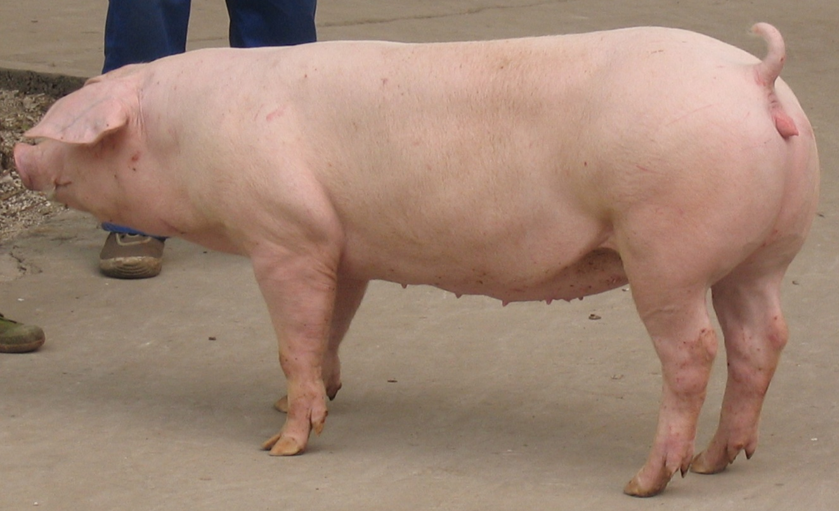
猪体尺测量
体长=用软尺自两耳连线的额顶中点起，沿背线量至尾根的距离
胸围=用软尺沿肩胛骨
后缘绕胸一周
体高=自鬐甲至地面的垂直
距离，用硬尺量取。

Slide 22
4.根据生产性状选种
（1）繁殖性状
①产仔数
窝产仔数：出生时同窝的仔猪总数。
产活仔数：出生24小时内存活的仔猪数。
②初生重和初生窝重
初生重：指仔猪在出生后12h称得的体重。
初生窝重：指仔猪在出生后12h内称得的全窝活仔猪的重量。
初生重与仔猪哺乳率、仔猪哺育期增重以及仔猪断奶重呈正相关，与产仔数呈负相关。
Notes:
当图网 www.99ppt.com

Slide 23
4.根据生产性状选种
（1）繁殖性状
③泌乳力
同窝存活仔猪到20日龄时的全窝重量。
④断奶个体重和断奶窝重
断奶个体重：指断奶时仔猪个体的重量。
断奶窝重：断奶时全窝总重。
Notes:
当图网 www.99ppt.com

Slide 24
受胎母猪数
情期受胎率（%）=
×100%
配种母猪总数
育成仔猪数
哺乳仔猪成活率（%）=
×100%
产活仔猪数-寄出仔猪数+寄入仔猪数
365
每头母猪年产仔胎数=
×100%
妊娠期+哺乳期+空怀期
Notes:
当图网 www.99ppt.com

Slide 25
4.根据生产性状选种
（2）育肥性状
①采食量
用于度量食欲
在不限食条件下，猪的平均日采食量为饲料采食能力或随意采食量。
采食量与平均日增重呈正相关，与胴体瘦肉率呈负相关。
Notes:
当图网 www.99ppt.com

Slide 26
4.根据生产性状选种
（2）育肥性状
②生长速度
以平均日增重表示。指猪只在一定的生长肥育期内（从断奶到180日龄阶段），平均每天体重的增长量，用g/d为单位。
育肥期总增重（末重-始重）
平均日增重=
饲养天数
Notes:
当图网 www.99ppt.com

Slide 27
4.根据生产性状选种
（2）育肥性状
③饲料利用率
指育肥期内每单位增重所需的饲料消耗量，亦称料重比。
其计算公式为
例如：育肥猪入栏时20kg，出栏时110kg，共耗料270kg，则料重比为270÷（110-20）=3:1
育肥期内饲料消耗总量
饲料转化率=
育肥期总增重（末重-始重）
Notes:
当图网 www.99ppt.com

Slide 28
4.根据生产性状选种
（2）育肥性状
④屠宰率
胴体重占宰前体重的比例。
宰前体重：屠宰前空腹24h称得的活体重。
胴体重：猪经放血、去毛、去掉头、蹄、尾和内脏（保留肾和板油）测得的左右两侧屠体的重量。
胴体重
屠宰（%）=
×100%
宰前体重
Notes:
当图网 www.99ppt.com

Slide 29
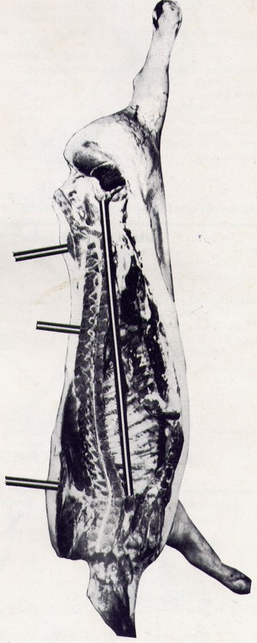
4.根据生产性状选种
（2）育肥性状
⑤背膘厚
背部皮下脂肪厚度。
测定方法一：用游标卡尺测定左侧胴体第六和第七胸椎结合处，垂直于背部的皮下脂肪厚度。
测定方法二：用游标卡尺测肩部最厚处、胸椎腰椎结合处和腰椎荐椎结合处三点的皮下脂肪的平均厚度。
腰荐结合处
最后肋骨处
肩部最厚处
Notes:
当图网 www.99ppt.com

Slide 30
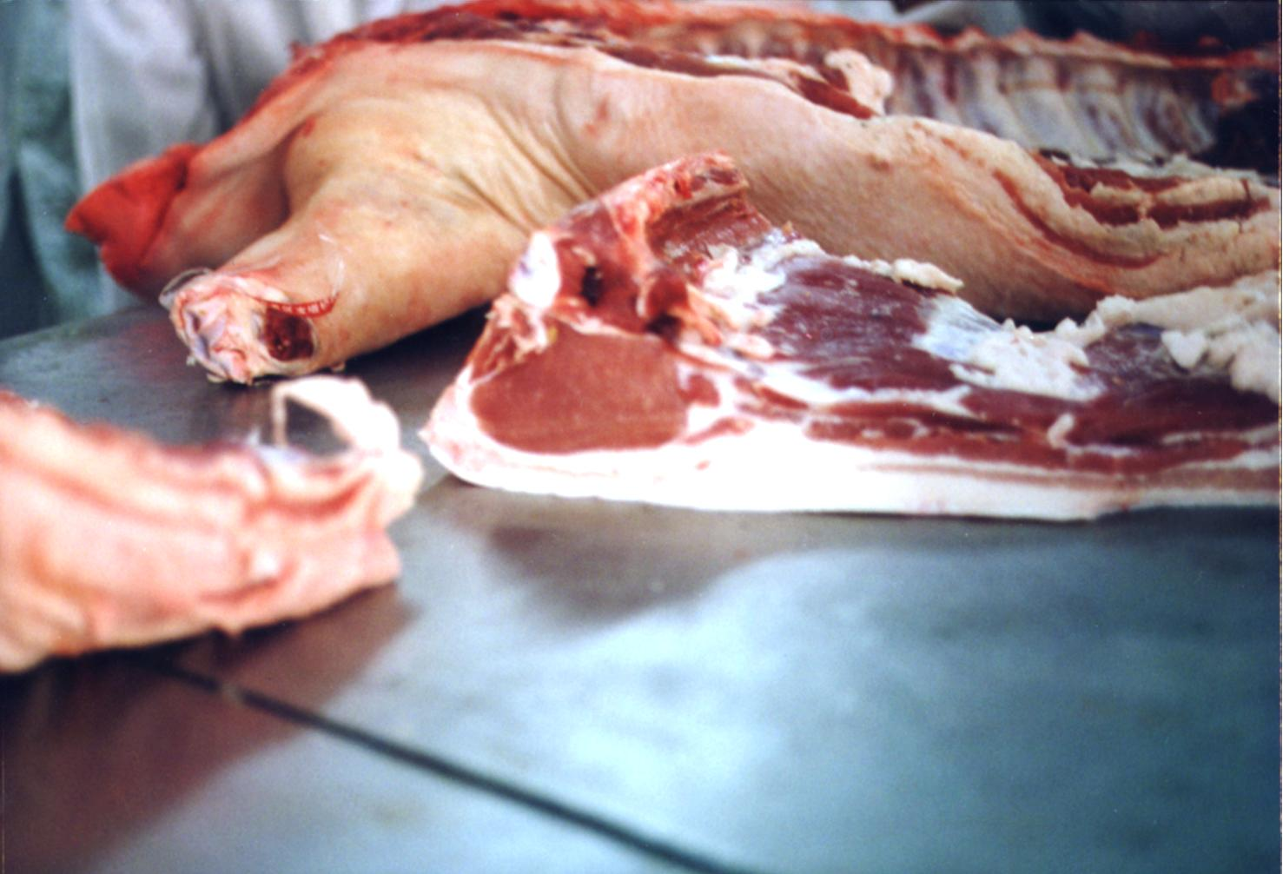
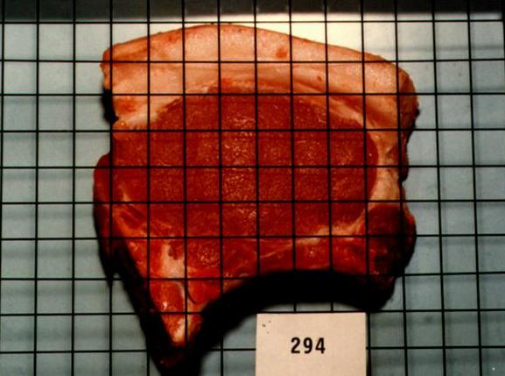
4.根据生产性状选种
眼肌宽度
（2）育肥性状
⑥眼肌面积
指倒数第一和第二胸椎间背最长肌的横断面积，单位为cm²。
而国外多测定第10肋骨处背最长肌的横截面积。
眼肌面积（cm²）=眼肌高（cm）×眼肌宽（cm）×0.7
优良品种的眼肌面积可达34-36平方厘米
眼肌面积的遗传力较高，约为0.45-0.60，它与胴体瘦肉率呈强正相关。
眼肌高度
眼肌
Notes:
当图网 www.99ppt.com

Slide 31
4.根据生产性状选种
（2）育肥性状
⑦胴体瘦肉率
是指瘦肉（肌肉组织）占所有胴体组成成分总重的百分率，是反映胴体产肉量高低的关键性状。
方法：将左半胴体进行组织剥离，分为骨骼、皮肤、肌肉和脂肪四种组织，分别称重。
瘦肉重
瘦肉率（%）=
×100%
骨骼重+皮肤重+肌肉重+脂肪重
Notes:
当图网 www.99ppt.com

Slide 32
4.根据生产性状选种
（2）育肥性状
⑧腿臀比例
指沿腰椎与荐椎结合处垂直线切下的腿臀重占胴体重的比例。
腿臀重
腿臀比例（%）=
×100%
胴体重
Notes:
当图网 www.99ppt.com

Slide 33
4.根据生产性状选种
（2）育肥性状
⑨肌肉pH
是在屠宰后45min和宰后24h，将玻璃电极直接插入背最长肌和半膜肌或半棘肌中心部位内测定。
宰后45min内，测定值记录为pH1，测定PSE肉；宰后24h测定值，记录为pH24，测定DFD肉。
pH1正常值为6.0-6.6，低于5.6和5.5的为PSE肉（苍白、松软、渗出）。
pH24正常值为5.5-5.7，高于6.2的为DFD肉（暗红、坚硬、干燥）。
Notes:
当图网 www.99ppt.com

Slide 34
4.根据生产性状选种
（2）育肥性状
⑩肉色
屠宰后2h内在胸腰椎结合处，取新鲜背最长肌横断面，用五分制目测对比法评定。
肌红蛋白是色素的基本成本，约占总色素的67%
肌红蛋白的状态受到温度、氧气分压、PH、肉面微生物活动、光照、腌制条件（渗透压）的影响。
表 肉色评分标准
肉色 | 灰白 | 微红 | 正常鲜红 | 微暗红 | 暗红
评分结果 | 1 劣质肉 | 2不正常肉 | 3正常肉 | 4正常肉 | 5 正常肉*
*为美国《肉色评分标准图》。因我国的猪肉较深，故评分3-4者为正常。
Notes:
当图网 www.99ppt.com

Slide 35
谢
谢
观
看
Notes:
访问当图网 www.99ppt.com 专业的模板网站 为您提供更多优质模板

